Slide 1
Знакомство с Identity
Урок 9

Slide 2
Для начала рассмотрим задачу
У нас будет класс пользователь, который будет обладать базовой информацией (Email, Имя, Фамилия). Так же хочется поделить веб-приложение на зоны, к которым одни пользователи будут иметь доступ, а другие – нет! (под зонами понимаются методы, которые могут быть выполнены одними пользователями, а другими не могут).

Slide 3
План
Делаем сущность пользователя с полями имя, фамилия, почта, статус(админ или обычный пользователь)
Дальше стандартно

Slide 4

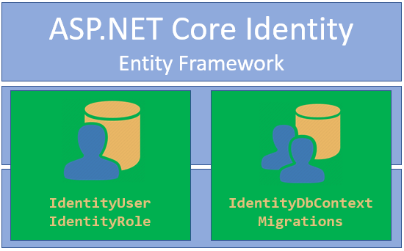
В Microsoft сделали базовый функционал

Slide 5
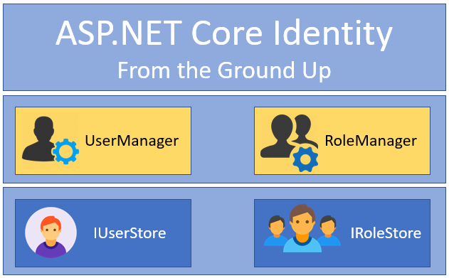
Ключевые классы

Slide 6

Создаем стандартную структуру проекта

Slide 7
Необходимые пакеты Nuget
Microsoft.Extensions.Identity.Stores – Data
Microsoft.AspNetCore.Identity.EntityFrameworkCore – Core и API

Slide 8
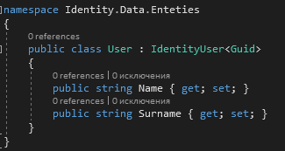
Класс пользователя IdentityUser – класс, созданный Microsoft <Guid> говорит устанавливает тип для поля id - Guid

Slide 9
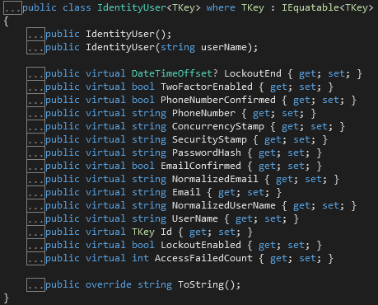
Класс IdentityUser

Slide 10
В качестве роли используем стандартный класс IdentityRole – его функциональности нам достаточно

Slide 11
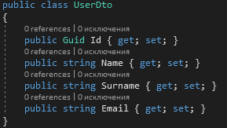
Обязательно создаем Dto для User, так как не все данные стоит показывать клиенту

Slide 12
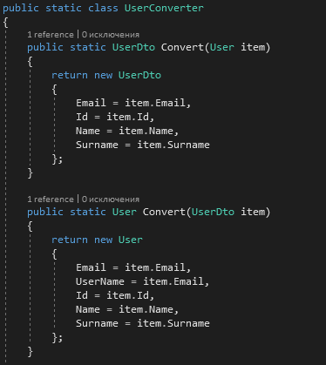
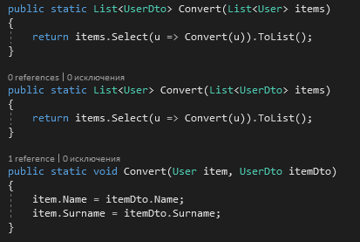
А так же конвертер

Slide 13
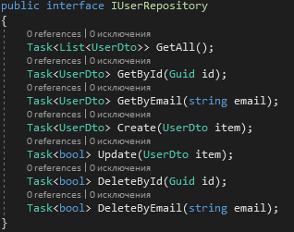
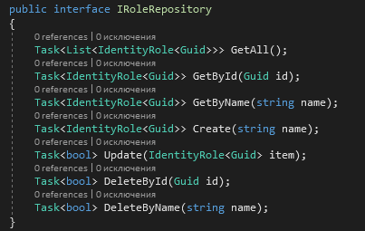
И интерфейсы репозиториев

Slide 14

Определим контекст
DbSet для User и Role уже определены в IdentityDbContext

Slide 15
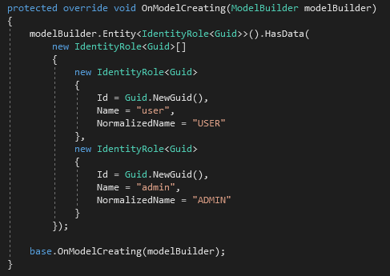
В контексте определим начальные значения для БД

Slide 16
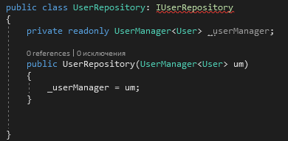
Определим класс репозитория для пользователей

Slide 17
Основные методы UserManager
ChangePasswordAsync(user, old, new): изменяет пароль пользователя
CreateAsync(user): создает нового пользователя
DeleteAsync(user): удаляет пользователя
FindByIdAsync(id): ищет пользователя по id
FindByEmailAsync(email): ищет пользователя по email
FindByNameAsync(name): ищет пользователя по нику
UpdateAsync(user): обновляет пользователя
Users: возвращает всех пользователей
AddToRoleAsync(user, role): добавляет для пользователя user роль role
GetRolesAsync (user): возвращает список ролей, к которым принадлежит пользователь user
IsInRoleAsync(user, name): возвращает true, если пользователь user принадлежит роли name
RemoveFromRoleAsync(user, name): удаляет роль name у пользователя user

Slide 18
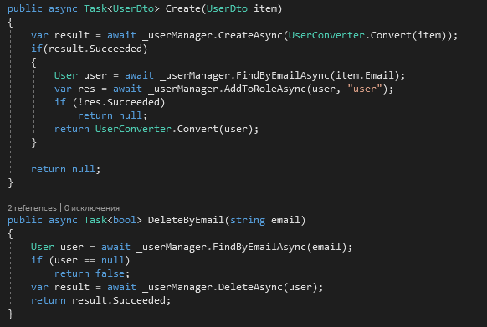
Сам репозиторий

Slide 19
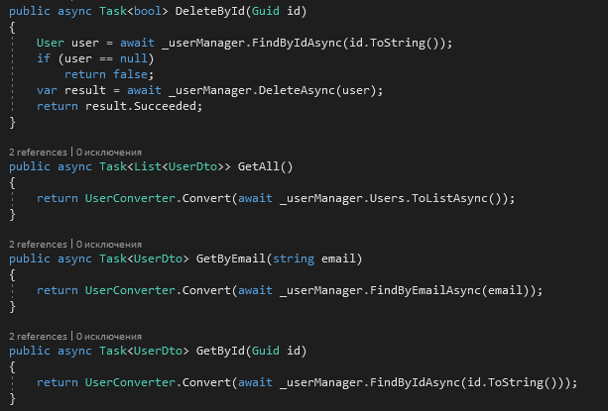

Slide 20
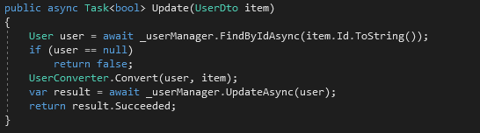

Slide 21
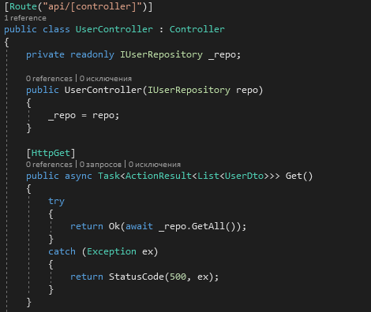
И контроллер

Slide 22
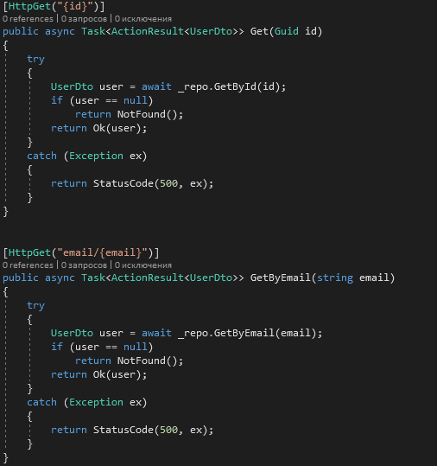

Slide 23
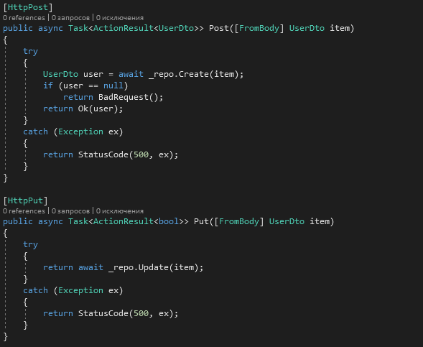

Slide 24
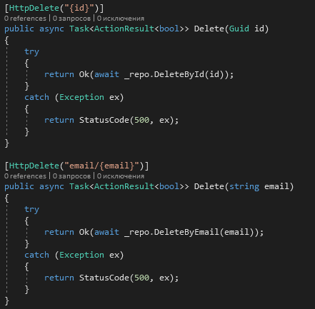

Slide 25
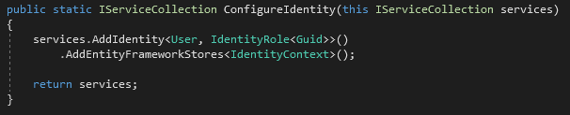
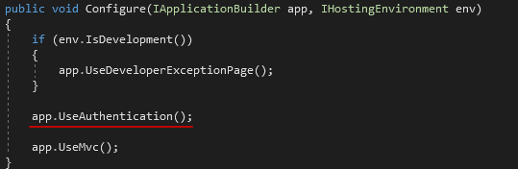
Помимо стандартных конфигураций, добавляем эту
А так же эту строку в метод Configure в Startup

Slide 26
Самостоятельная
Написать репозиторий и контроллер для ролей.

